Slide 1
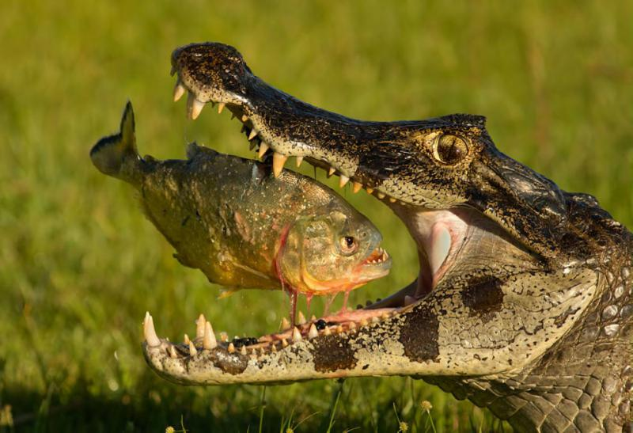
Часть 2. Один из ключей
Рот

Slide 2
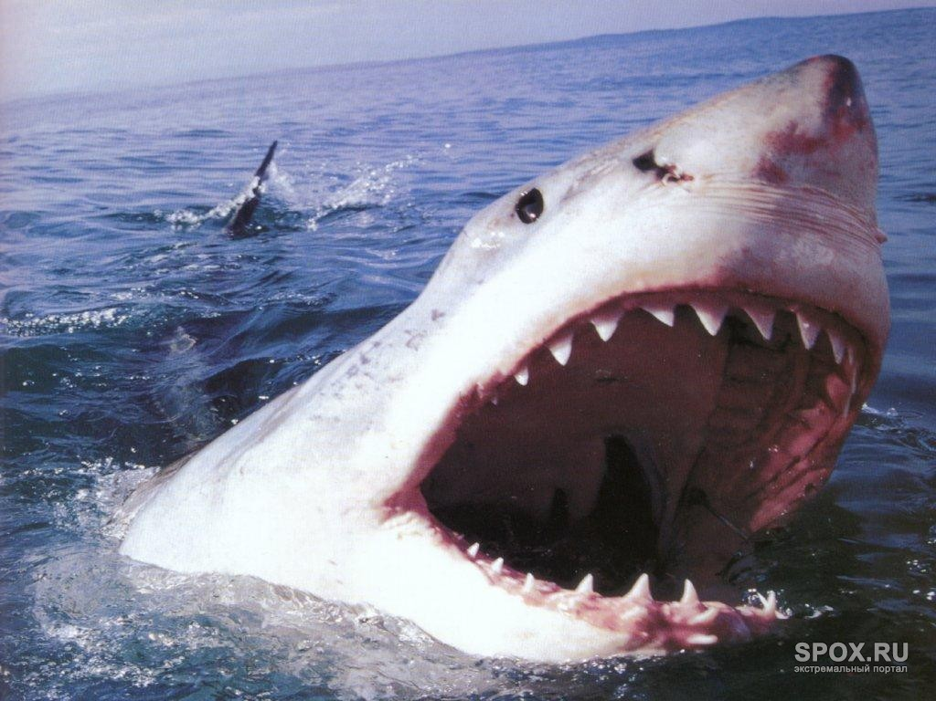


Slide 3
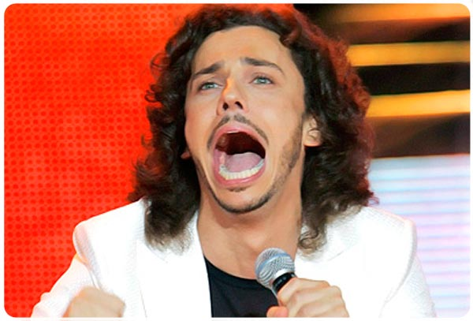

Slide 4
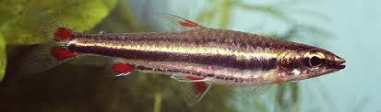
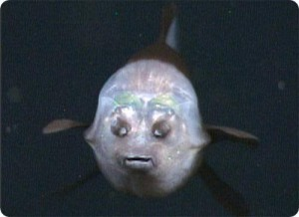
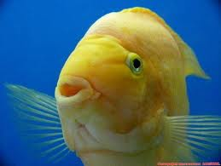

Slide 5
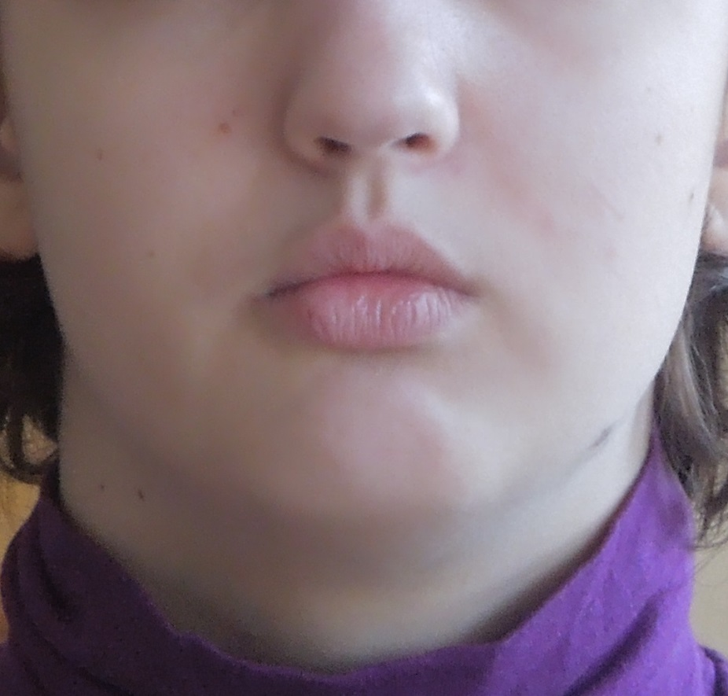

Slide 6
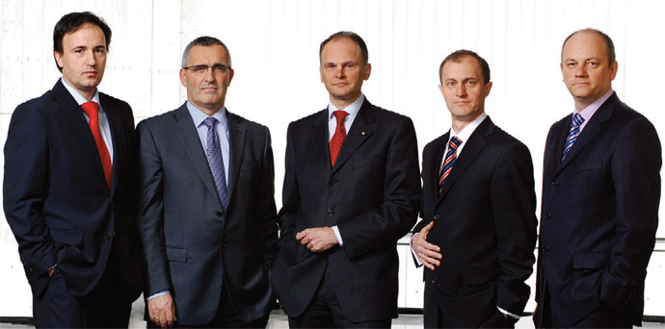
Оценка без вопросов: партнёр
От правильно выбранного партнера зависит не только
Ваше финансовое благополучие.
Ставки гораздо выше: Здоровье и Жизнь.

Slide 7

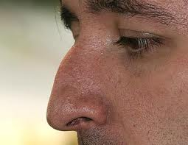
Один из ключей

Slide 8
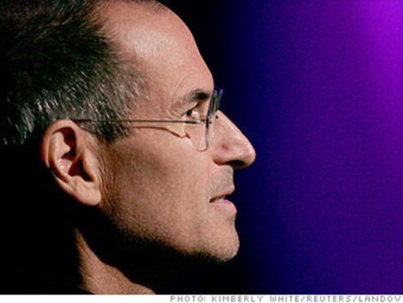
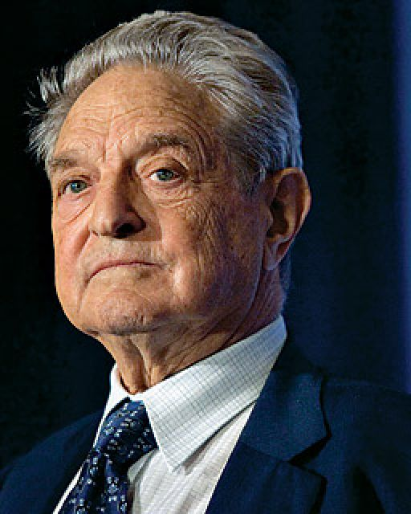
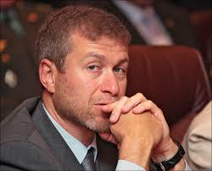
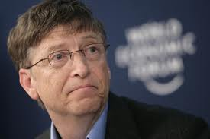

Slide 9
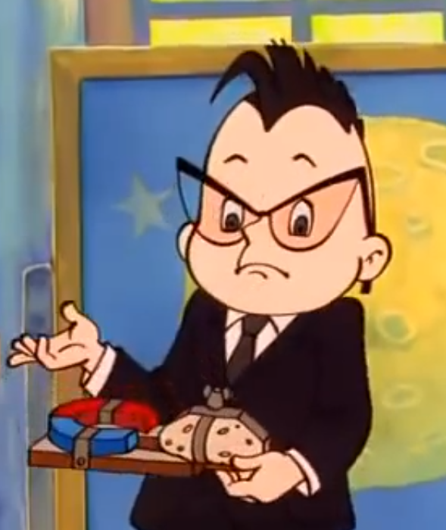

Slide 10
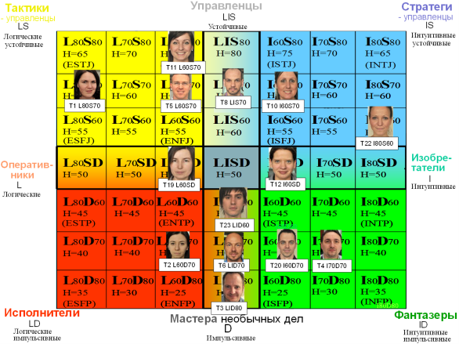

Командообразование
- Эффективный подбор кадров;
- Оптимальная расстановка сил;
- Высокий уровень исполнения;
- Устремленность к общей цели;
- Надежная профилактика конфликтов;
- Максимальный финансовый результат
... и очень многое другое.

Slide 11
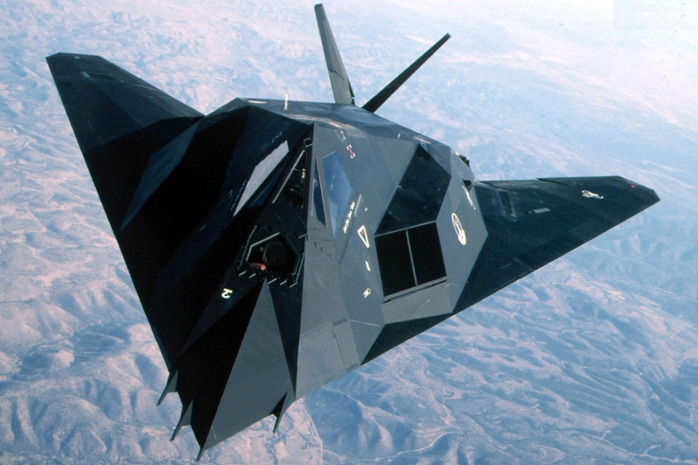

Slide 12
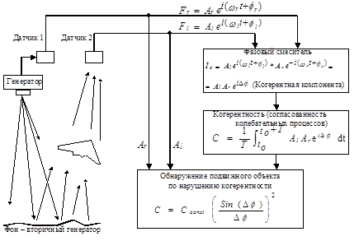
Обнаружение малозаметных объектов по информационному следу

Slide 13
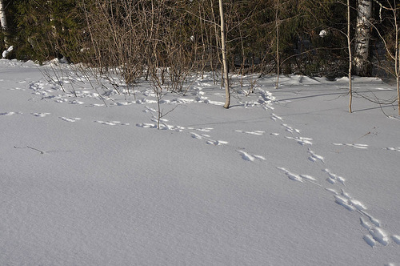

Slide 14

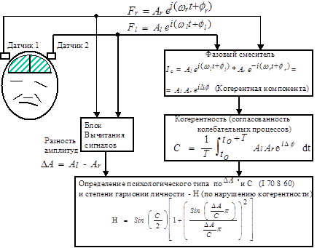
Схема устройства психодиагностики, определяющее психологический тип и степень гармонии личности

Slide 15
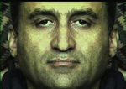
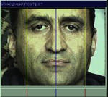
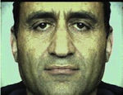
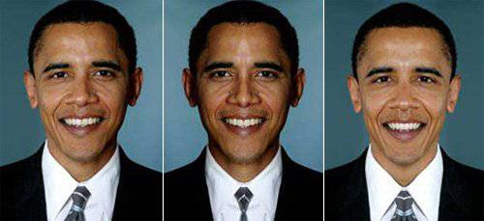
Видеокомпьютерный психоанализ

Slide 16
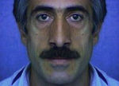
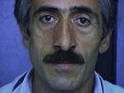
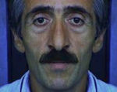
Видеокомпьютерный психоанализ

Slide 17
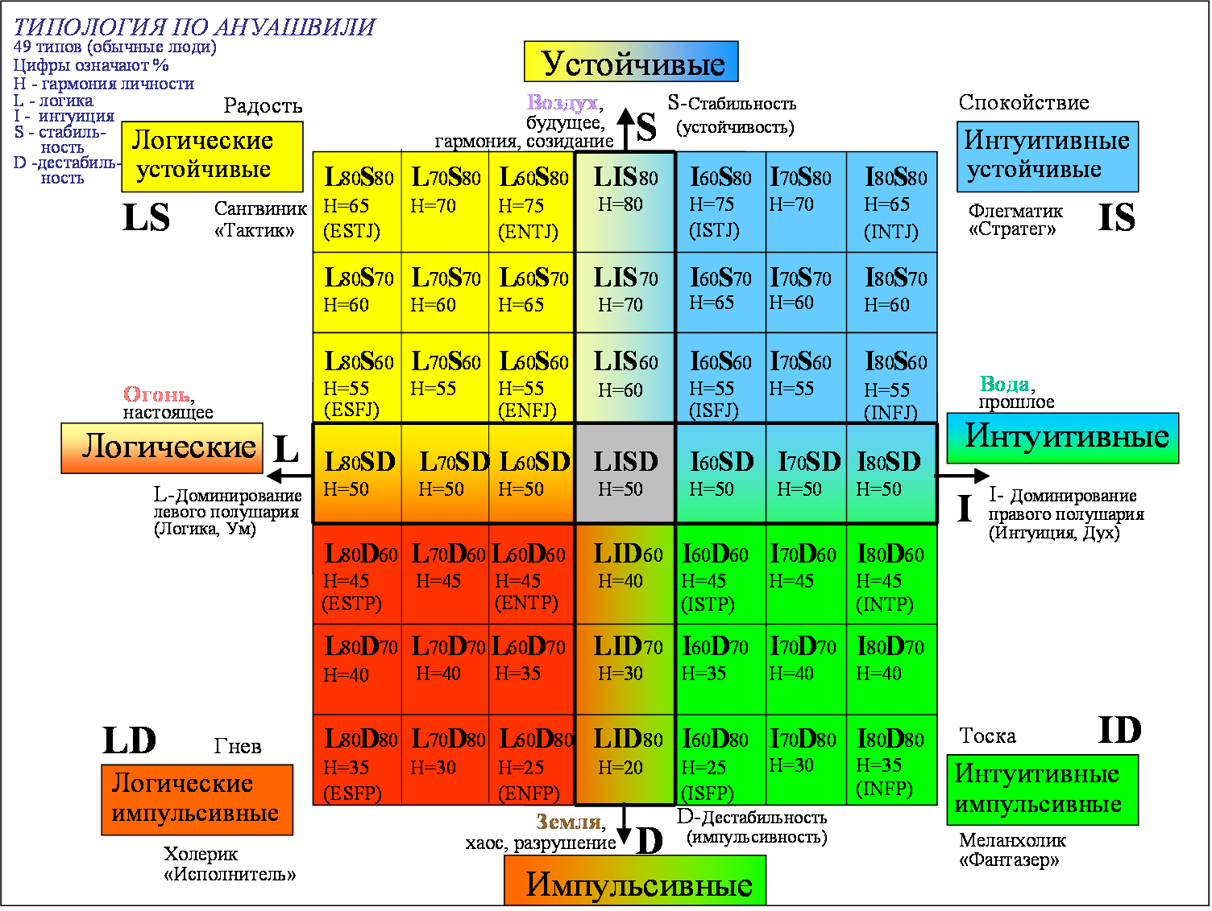

Slide 18

Командообразование

Slide 19
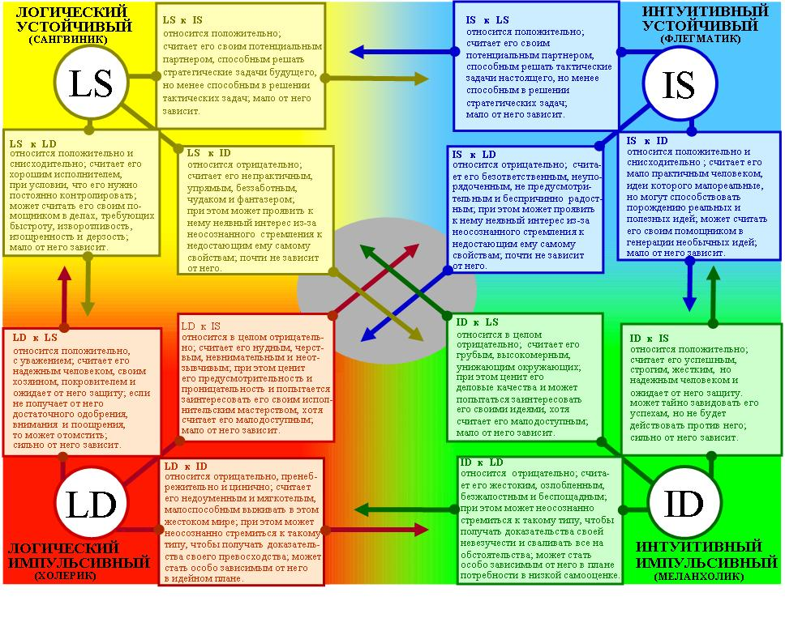
Взаимодействие психотипов

Slide 20
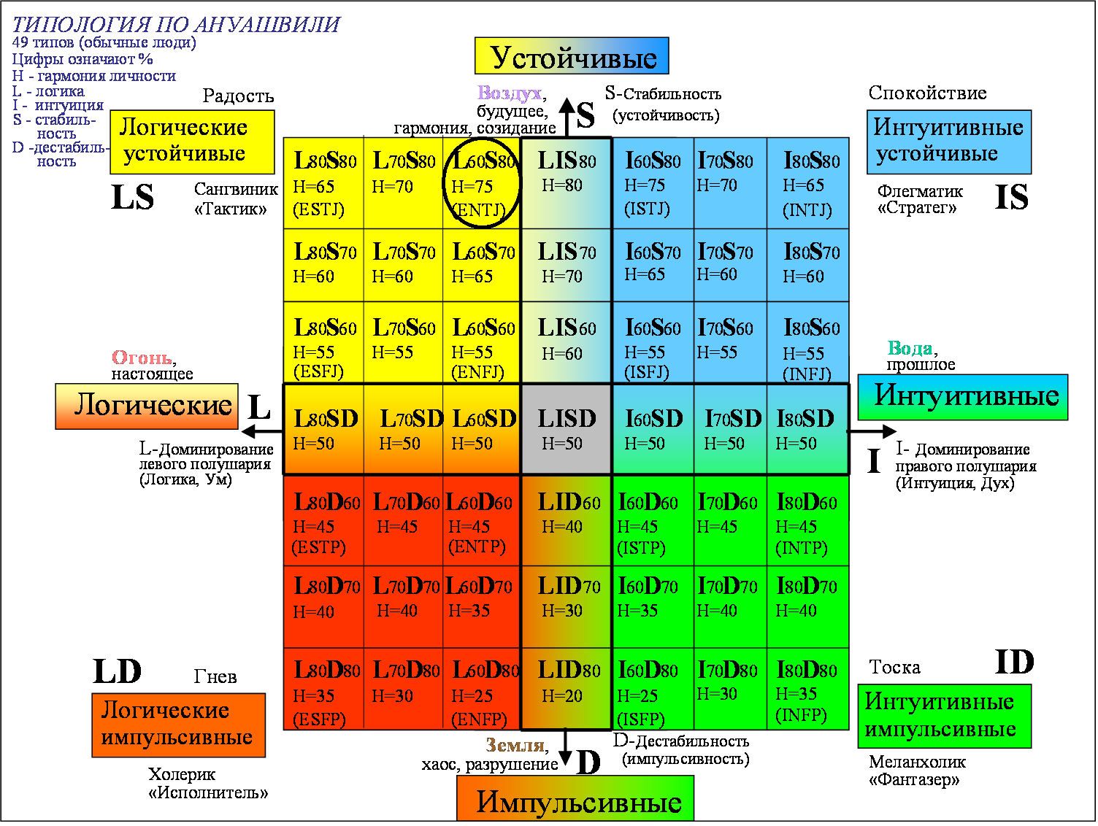
Подбор топ-менеджера

Slide 21

Эффективные переговоры

Slide 22
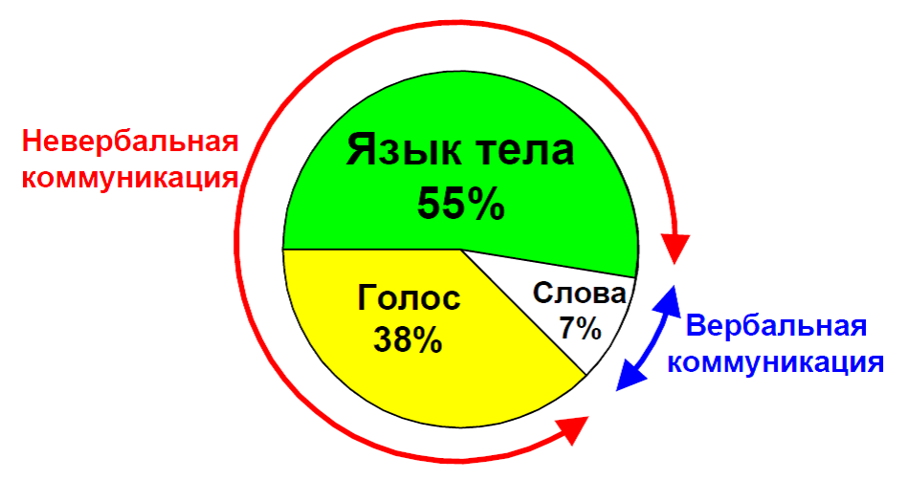
Важнейший ключ к переговорам: язык тела

Slide 23
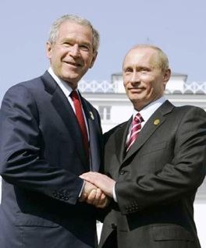
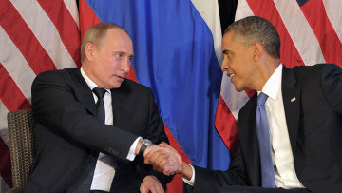
Главные вопросы коммуникации
выше рангом / ниже рангом

Slide 24

Главные вопросы коммуникации
истина / ложь

Slide 25

Эффективные переговоры: подготовка
Сбор и анализ фото- видео-материалов участников переговоров
из открытых и оперативных источников.

Slide 27

Эффективные переговоры: проведение
Прямое или непосредственное наблюдение за ходом переговоров с рекомендациями и коррекцией в режиме реального времени.

Slide 28

Эффективные переговоры: анализ результатов
Цель: достижение нового уровня эффективности
при проведении других переговоров в будущем.

Slide 29
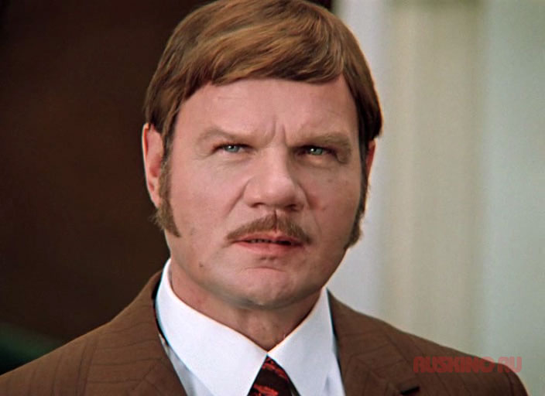

Slide 30
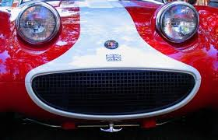
Визуальная психодиагностика
в промышленном дизайне

Slide 31
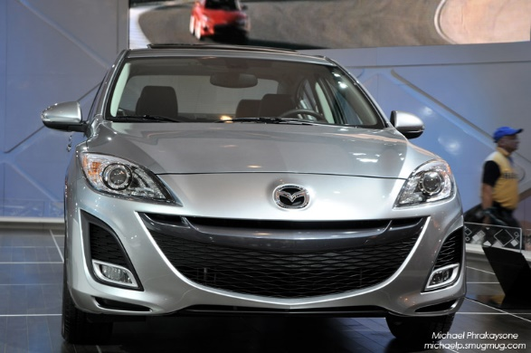
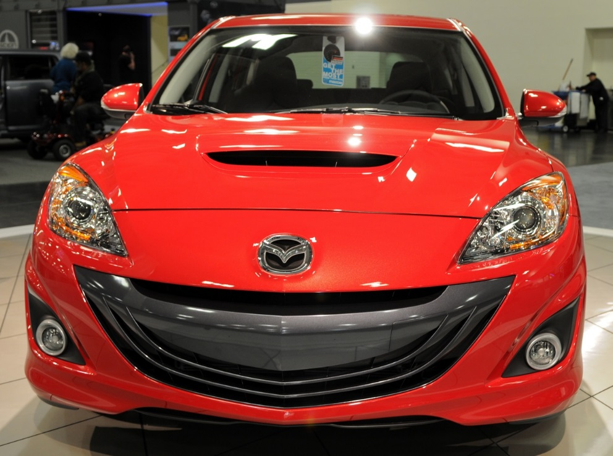

Slide 32
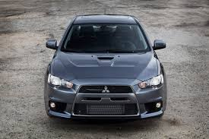
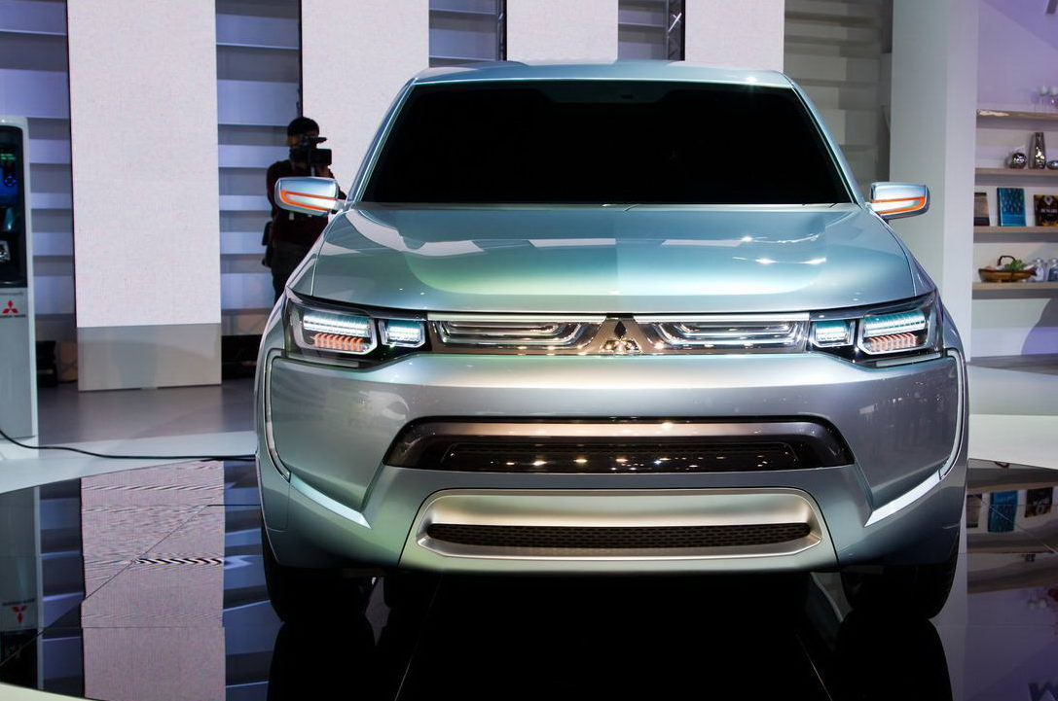

Slide 33

Визуальная психодиагностика
в рекламе

Slide 34

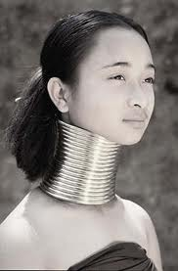
Настика
(страховая компания «Наста»)

Slide 35

Фармакоша (ФК «Фармакор»)

Slide 36
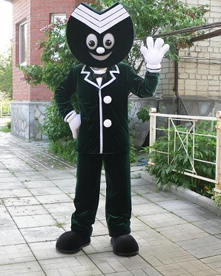
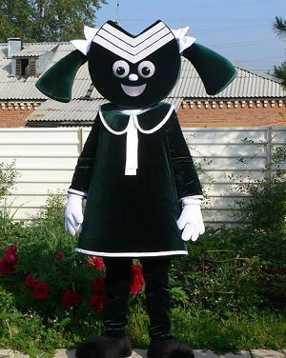
Сберик и Сберочка («Сбербанк»)

Slide 37

Городовичок и Обинушка (Новосибирск)

Slide 38
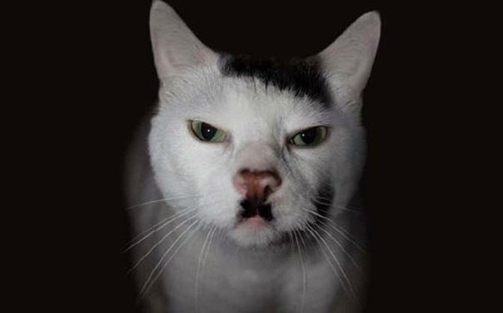
Животные: любые сходства
считать случайностью!

Slide 39
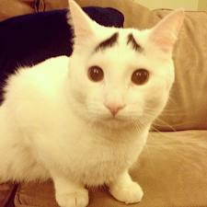

Slide 40
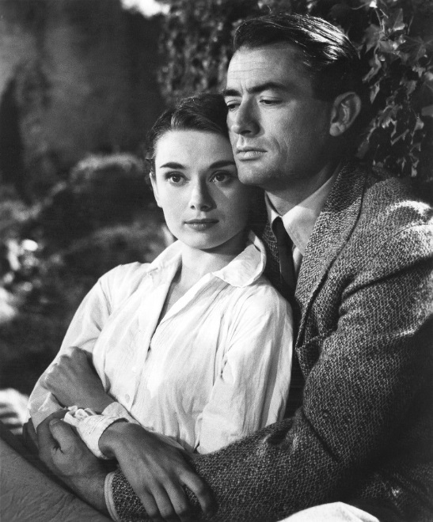

Slide 41
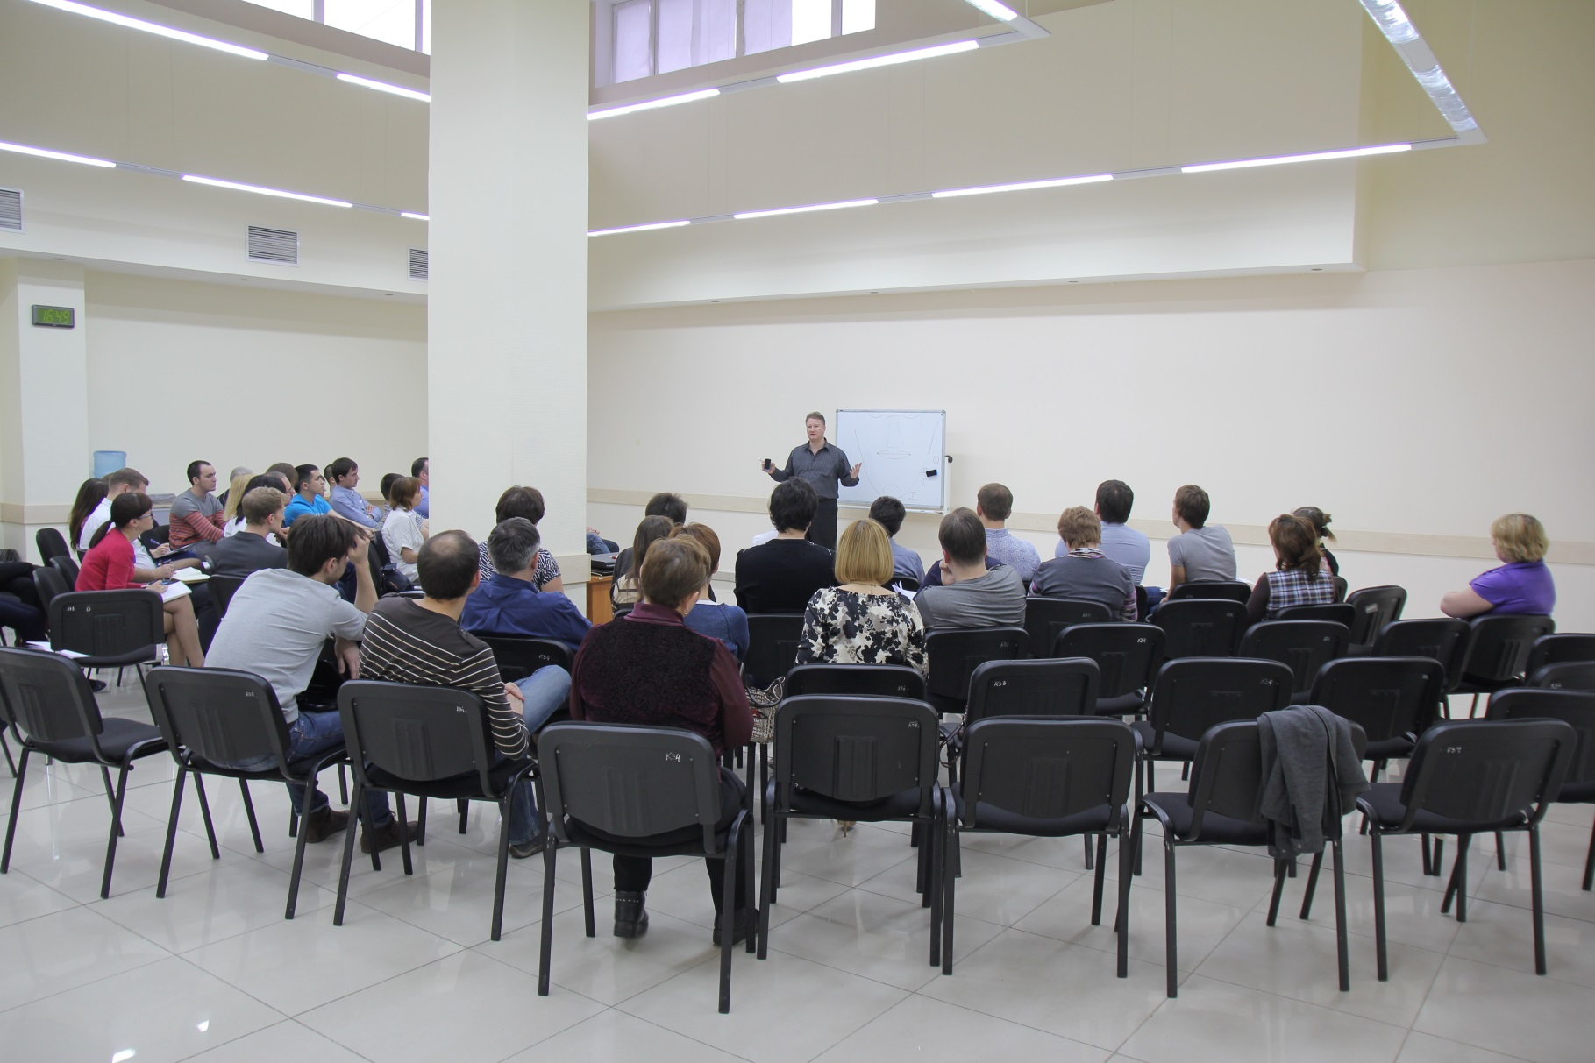
Визуальная психодиагностика: этому можно научиться!

Slide 42
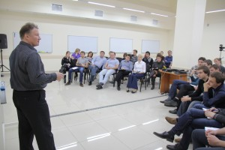
Направления:
Кадры
Безопасность
Переговоры
Продажи
Управление

Slide 43
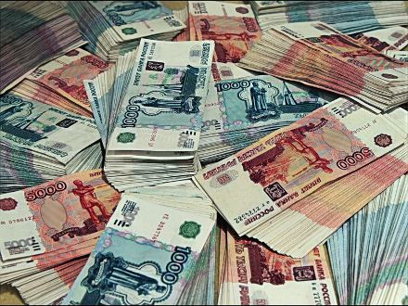
Корпоративные клиенты
Предприятия, финансовый успех которых зависит от человеческого фактора,
в том числе:
Торговые компании и сети
Средства массовой информации, IT
Банки
Страховые компании
Индустрия гостеприимства
Медицинские центры
Авиакомпании
…и другие

Slide 44
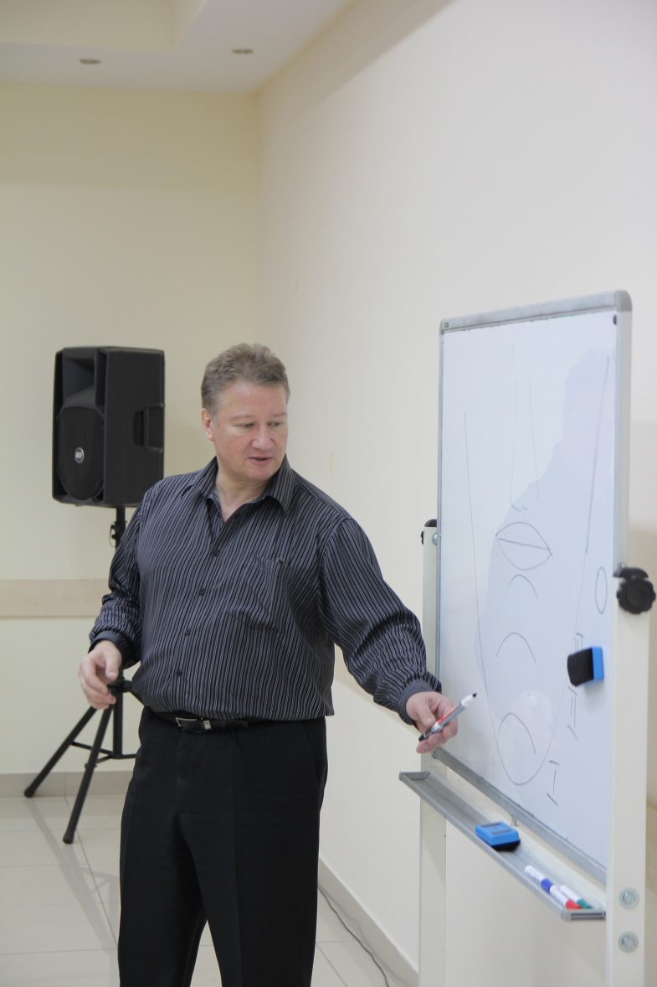
Визуальная психодиагностика: постановка умений в тренинге
Теория
ВПД участников группы
Визуализация профессиограммы
Решение ситуационных задач

Slide 45
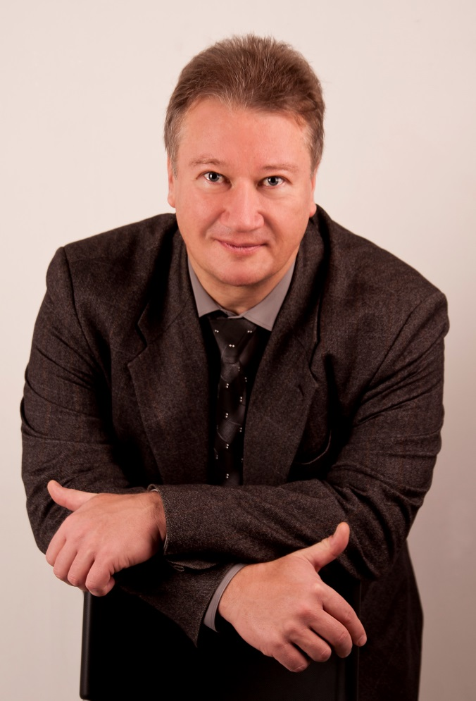

germanteplyakov.com
+7 (913) 376-49-99
Благодарю за внимание!

Slide 46
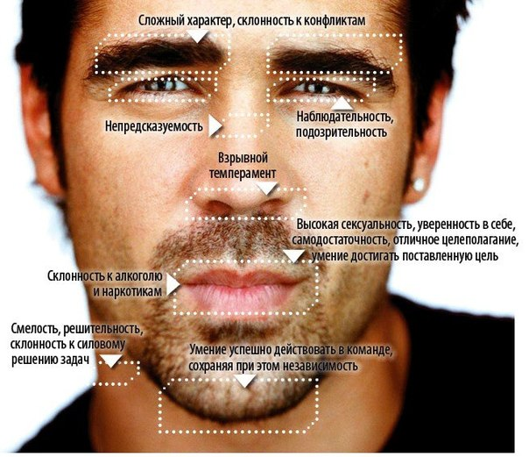
16 мая 2015 г., в 10:00
ТОТ САМЫЙ ТРЕНИНГ
(только для женщин!)
Основной нстинкт:
с первого взгляда
Дополнительная информация:
germanteplyakov.com
+7 (913) 376-49-99

